Slide 1
Rozděl a panuj, dynamické programování, backtracking
Kryštof Šejhar

Slide 2
Rozděl a panuj
Divide et Impera
Algoritmy řešící problémy na menší části
Dokud menší problémy nedosáhnou konstantní velikosti
Většinou rekursivní programování

Slide 3
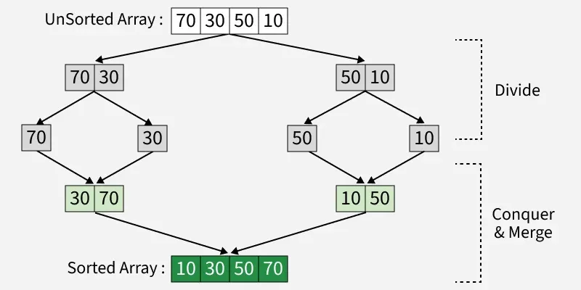
Rozděl a panuj – Merge sort
O(n log(n))
John von Neumann 1945
Nejdříve rozdělí původní list na prvky - divide
Poté je postupně porovnává mezi sebou - et empera
Pro všechny kroky využívá rekurze

Slide 4
Dynamické programování
Rychlejší než backtracking
Richard Bellman 1950 – 1959
Rekurzivně rozděluje problém na podproblémy
Problémy které lze řešit backtrackingem se snaží řešit bez exponenciální časové složitosti

Slide 5
Fibonnaciho číslo
Z matematické definice:
function fib(n)
if n <= 1 return n
return fib(n − 1) + fib(n − 2)
Pro fib(5):
(((fib(1) + fib(0)) + fib(1)) + (fib(1) + fib(0))) + ((fib(1) + fib(0)) + fib(1))

Slide 6
Fibonnaciho čísla dynamicky topdown
Pomocí dynamického přístupu top – down:
var m := map(0 → 0, 1 → 1)
function fib(n)
if key n is not in map m
m[n] := fib(n − 1) + fib(n − 2)
return m[n]
Funkce si mapuje již použité hodnoty – časová složitost O(n), využívá O(n) místa
V map m ukládá již spočítané podproblémy

Slide 7
Fibonnaciho čísla dynamicky bottom-up
Bottom-up vezme problém z druhé strany
function fib(n)
if n = 0
return 0
else
var previousFib := 0, currentFib := 1
repeat n − 1 times
var newFib := previousFib + currentFib
previousFib := currentFib
currentFib := newFib
return currentFib
Ukládá pouze nutné hodnoty, rekurzi nevyužívá, s časovou složitostí O(n)

Slide 8
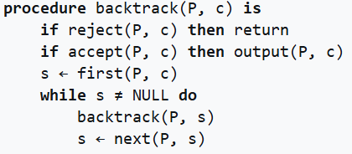
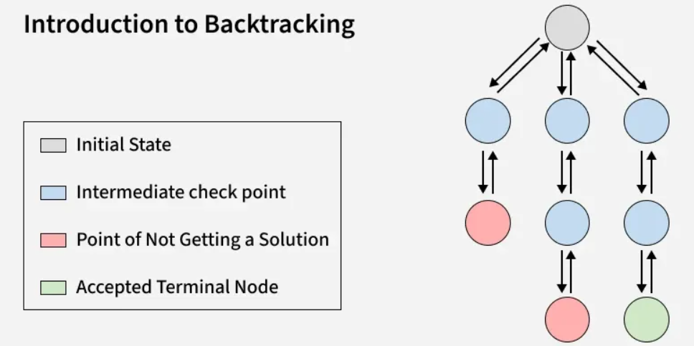
Backtracking
„zpětné vyhledávání“
Dělá si seznam možných kandidátů, přičemž postupně odebírá kandidáty nevedoucí ke správnému výsledku
Rekurzivně se vrací po vyřazení kandidáta
Nejpoužívanější na různé logické hry – sudoku, křížovky
O(b^d), kde b je počet možností na každém kroku a d maximální hloubka

Slide 9
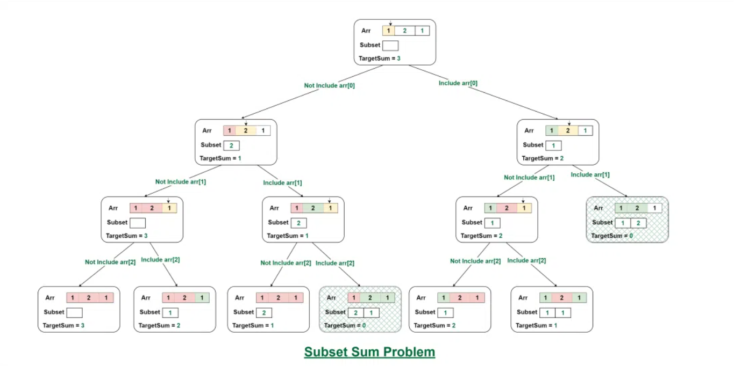
Backtracking - příklady
Chceme najít sety čísel z pole, jejichž součet je n

Slide 10
DP x Backtracking LCS
Chceme najít nejdelší společný string dvou stringů
Využito například při hledání změn v kódu
Backtracking O(2^n), Dynamické programování O(n x m)
Například: povlek, vlk; pro backtracking O(2^(6 + 3)), DP O(6 x 3)
DP řešení používá matici

Slide 11
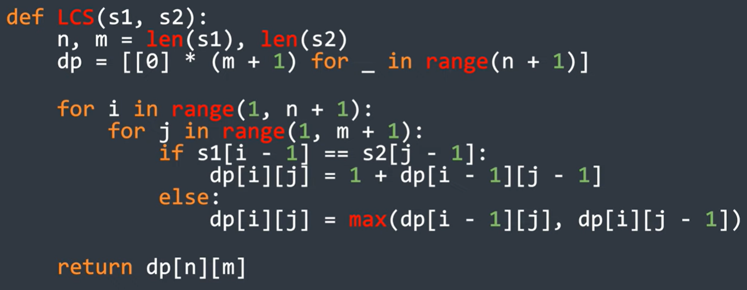
DP řešení
0 | 0 | p | o | v | l | a | k
0 | 0 | 0 | 0 | 0 | 0 | 0 | 0
v | 0 | 0 | 0 | 1 | 1 | 1 | 1
l | 0 | 0 | 0 | 1 | 2 | 2 | 2
k | 0 | 0 | 0 | 1 | 2 | 2 | 3

Slide 12
Děkuji za pozornost, zdroje
https://www.youtube.com/watch?v=4ClOkX0SWW4
https://www.geeksforgeeks.org/dsa/backtracking-algorithms/
https://www.geeksforgeeks.org/competitive-programming/dynamic-programming/
https://www.geeksforgeeks.org/dsa/merge-sort/
https://cs.wikipedia.org/wiki/%C5%98azen%C3%AD_slu%C4%8Dov%C3%A1n%C3%ADm

